Slide 1
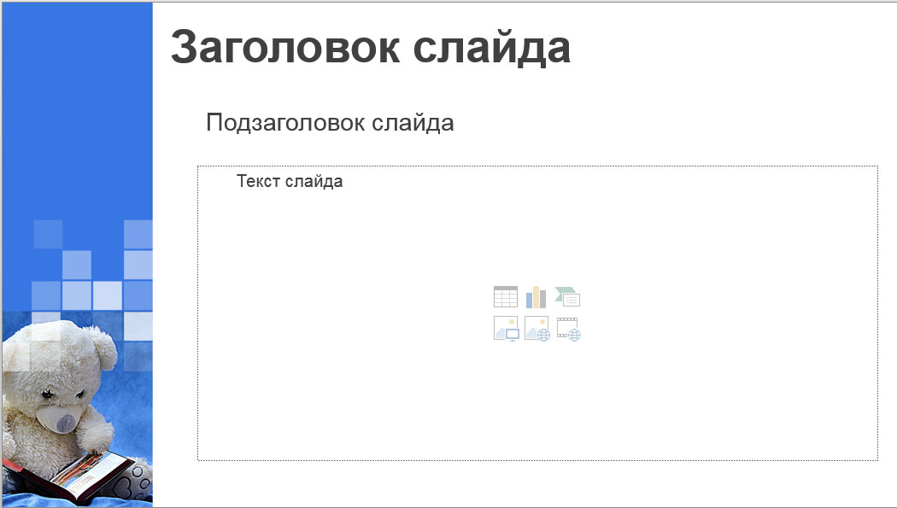
К
КГКП «Ясли-сад «Ботагоз» отдела образования города Шахтинска управления образования Карагандинской области
Адрес: город Шахтинск, улица имени Карла-Маркса, здание 50 Б
Контактный телефон: 8(72156) 5 38 37
Язык обучения: казахский, русский
Дошкольная организация образования реализует Государственный Общеобязательный Стандарт дошкольного воспитания и обучения Республики Казахстан, Типовую учебную программу дошкольного воспитания и обучения и дополнительные программы дошкольного воспитания и обучения.
С целью сочетания развлечения с развитием, удовольствия с пользой в дошкольной организации широко применяется инновационная деятельность. Осуществляется в соответствии с Государственным общеобязательным стандартом дошкольного воспитания и обучения Республики Казахстан, инструктивно-методическим письмом, годовым планом дошкольной организации образования: робототехника, реализация Республиканского проекта «Тілге бойлау» по изучению государственного языка, проект «Thrive by Five Kazakhstan»; Областных проектов УМЦ РО КО «Әжемнің ертегісі», «Алғашқы ұстаз - ата-ана», «Заочный детский сад».
Использование инноваций предполагает введение в образовательный процесс обновлённых, улучшенных и уникальных идей, полученных творческими поисками педагогов. Внедрение инновационных технологий позволяет формировать у наших воспитанников знания и навыки, отвечающие требованиям современного общества.

Slide 2
Миссия нашей дошкольной организации – проектная деятельность, экологическое воспитание.
Педагоги, активно используют проектную технологию в воспитании и обучении дошкольников, единодушно отмечают, что организованная проектная деятельность позволяет улучшить качество знаний и развить речь детей.
Реализуем проекты Учебно-методического центра развития образования Карагондинской области «ON-LINE, БАЛАБАҚША» - дистанционное обучение дошкольников;
«Алғашқы-ұстаз-ата-ана» - изучение государственного языка вместе с родителями. Каждый понедельник День казахского языка. В этот день все дети и взрослые исполняют гимн нашего государства, папы приходят в клуб «Изучаем казахский язык вместе с папой». На страницах социальных сетей родители дома вместе с детьми могут выучить новые слова и предложения.
«Әжемнің ертегісі»- знакомство с культурой родного края на основе казахских народных сказок, с культурой других народов. Применяем различные формы работы: чтение сказок бабушками в домашних условиях, а затем ребенок приходит в детский сад и рассказывает, о чем читала ему бабушка.«Жас оқырман» - формирование интереса к чтению. PRO-движение книг – увлечение чтением дома. «Сиқырлы тақта»- формирование интеллектуальных способностей средствами шахматной деятельности.
Проект «Умный календарь» - знакомство детей с интересными нетрадиционными праздниками посредством игр, развлечений и досугов.
Экологический проект «Ненужное в нужное» - пропаганда использования вторичного сырья среди дошкольников и родителей детского сада. Родители и дети ежемесячно участвуют в сборе макулатуры в специальные ящики эко-боксы. Экскурсия на перерабатывающий завод города Темиртау и сбор раздельного мусора.
«Вторая жизнь пластиковой бутылки».

Slide 3
Каждый день в нашей дошкольной организации увлекает детей в обучения через игру и инновационные технологии, такие как:
Нейропсихологические упражнения
Для успешного обучения и развития ребенка одним из основных условия является полноценное развитие межполушарного взаимодействия. Нейропсихологические упражнения развивают мозолистое тело, повышают стрессоустойчивость, синхронизируют работу полушарий, улучшают мыслительную деятельность, способствуют улучшению памяти и внимания, облегчают процесс чтения и письма. При подготовке детей к школе педагоги сада уделяют большое внимание развитию мозолистого тела, так как нарушения мозолистого тела искажает познавательную активность.
Так же каждый второй четверг проводится работа с педагогами детского сада по правополушарному рисованию.
Технологии Макото Шичидо.
Одной из важных задач для педагога-психолога является разработка индивидуально-ориентированных программ психологической помощи детям с особыми образовательными потребностями и максимальное включение родителей в развивающую работу. Этого можно достичь, используя методику раннего развития МакотоШичиды.
Цветное счастье – камешки Марблс.
Движения пальцев рук стимулируют деятельность ЦНС и ускоряют развитие речи ребенка. Постоянная стимуляция зон коры головного мозга, отвечающих за мелкую моторику, - необходимый элемент в системе логопедического воздействия. Применение камушков "Марблс" это один из нетрадиционных приемов обучения, интересный для детей.
Степ-аэробика.
Это уникальная возможность не только удовлетворять двигательную активность детей, но и развивать у них ловкость, выносливость, силу, координацию в движениях, чувство равновесия, эмоциональное и интеллектуальное развитие. Степ-аэробику в нашем детском саду мы проводим через дополнительные платные услуги с детьми предшкольного возраста 2 раза в неделю, продолжительностью 30-35 мин.

Slide 4
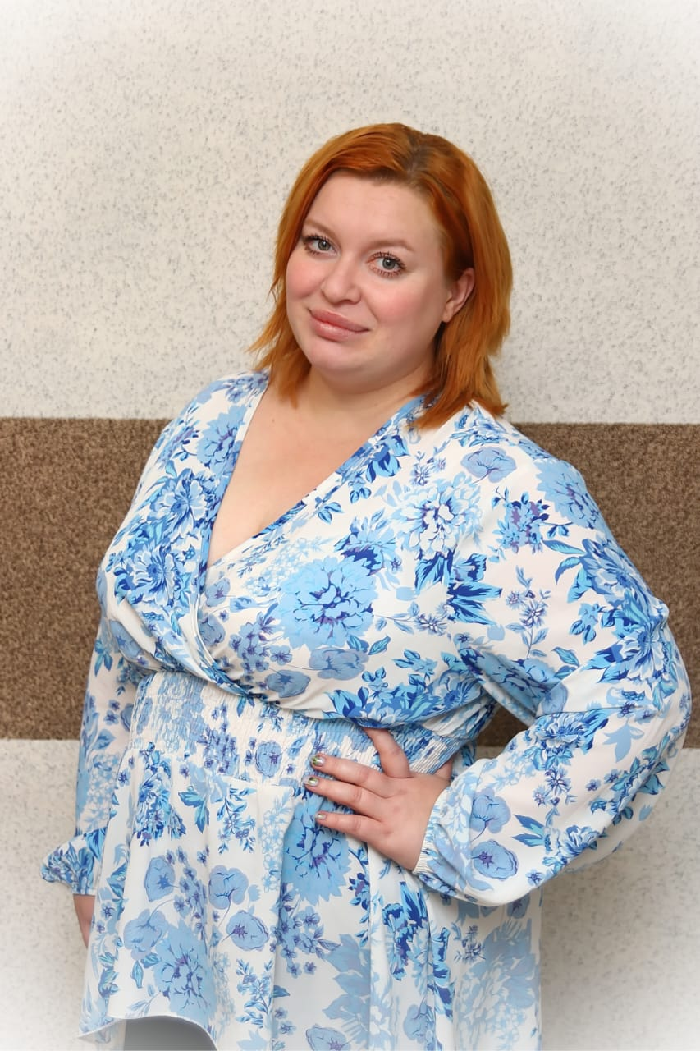
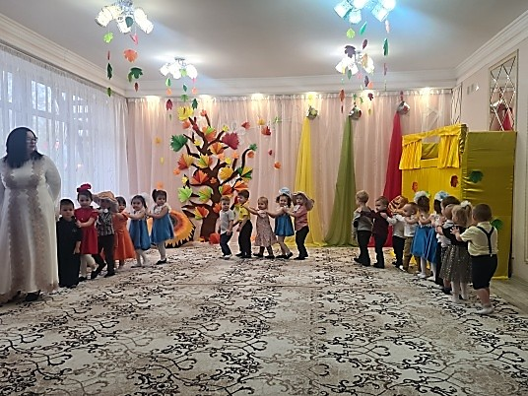
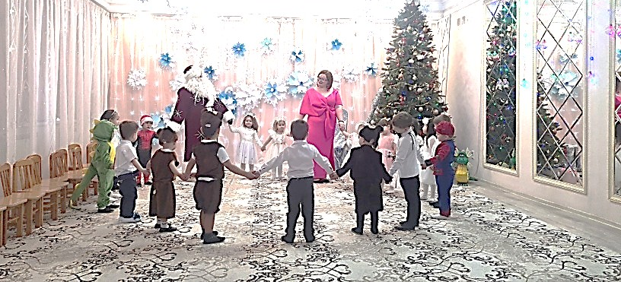
Пришло время, вам познакомиться с нашими педагогами
Кудрявцева Анна Васильевна
Стаж работы: 6 лет
Категория: «Педагог»
Образование: Дошкольное
Я – воспитатель, и моя миссия – зажигать сердца, открывать горизонты и наполнять детство светом добра и знаний. Каждый ребенок – это неповторимый мир, полный возможностей, талантов и мечтаний. Я вижу в нем личность, уважаю его чувства и помогаю раскрыться в атмосфере любви и доверия. Я учу не словами, а примером. Терпение, доброта и забота – мои главные инструменты. Я верю, что каждый день, наполненный радостью открытий, формирует будущего человека, уверенного в себе и готового творить. Быть воспитателем – значит не просто учить, а вдохновлять. Не просто направлять, а поддерживать. Не просто вести за руку, а дарить крылья. Дети – моё будущее. Их счастье – моя награда. Их успехи – мой смысл.

Slide 5
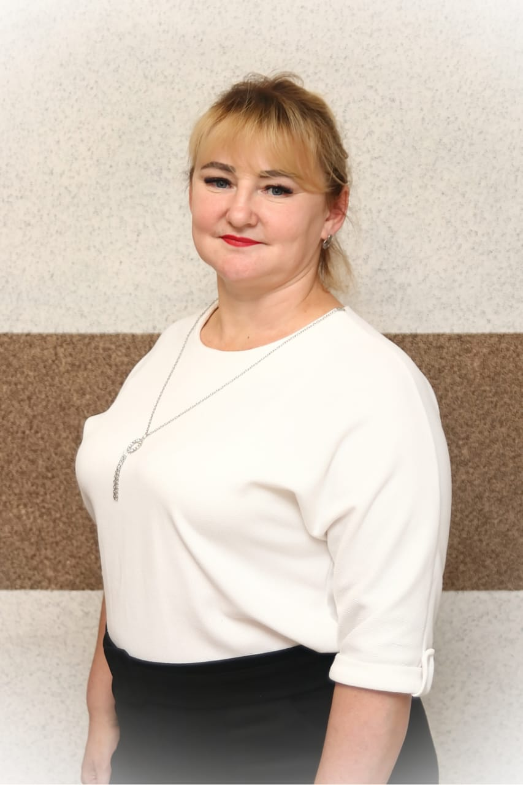
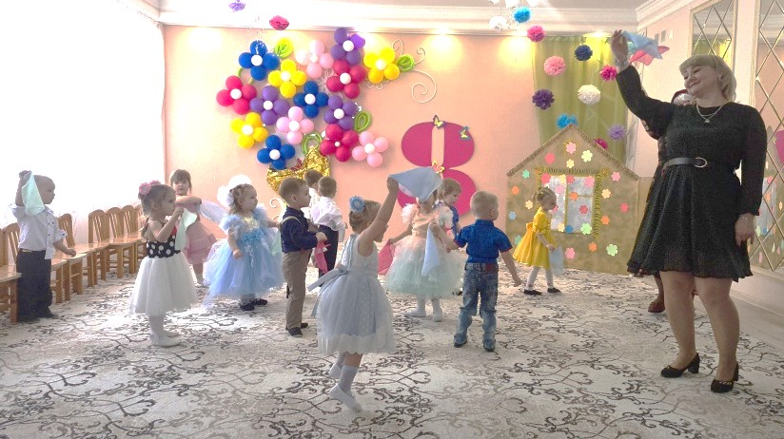
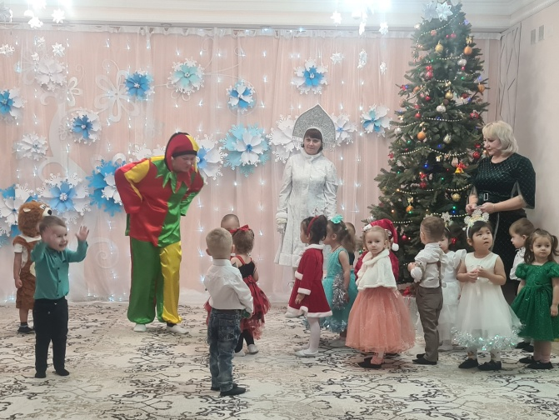
Пазюк Светлана Владимировна
Стаж работы: 2 года
Категория: «Педагог»
Образование: Дошкольное
Я выбираю дарить детям свет знаний, теплоту души и искреннюю веру в их возможности. Каждый ребенок уникален, и моя задача – помочь ему раскрыться, научить видеть красоту мира, чувствовать добро и творить своё будущее. Я воспитываю не просто ум, а сердце. Не просто обучаю, а вдохновляю. Не просто направляю, а помогаю найти собственный путь. Терпение, уважение, забота и любовь – мои главные принципы. Через игру, беседу, поддержку и личный пример я помогаю детям расти смелыми, добрыми и уверенными в себе. Быть воспитателем – это не работа, а призвание. И я горжусь тем, что каждый день могу открывать перед маленькими сердцами большие горизонты.

